Slide 1
資 料 ３
令和７年度森林等環境整備事業(都市緑化を活用した
猛暑対策事業）の実施状況等について
令和８年７月
大阪府 環境農林水産部 みどり推進室

Slide 3
R6～R7都市緑化を活用した猛暑対策事業
目 的
猛暑による府民の健康被害を軽減するため、多くの人が集まる駅前広場等において暑熱環境の改善が必要。
特に、万博を機に国内外から多くの来阪者が集まる場所において、より多くの人に効果を実感してもらえる、緑化・ミスト・上屋等による対策を実施。
R6
なんばハッチ：41,304,414
中之島GATE：48,300,000
JR大阪駅：12,062,973
旅費:100,000
需用費:96,734
委託費:1,650,000
事業計画
年度 | 計画 |  | 実績
 | 箇所数 | 事業費＜事務費含む＞ | 箇所数 | 事業費＜事務費含む＞
Ｒ６ | ４箇所 | 201,850千円 | 3箇所 | 103,514千円
R７ | 2箇所 | 101,850千円 | 2箇所 | 74,782千円
全体 | ６箇所 | 303,700千円 | ５箇所 | 178,296千円
R7
大阪国際空港：49,800,000
ららぽーと：24,649,000
旅費:90,000
需用費:243,492
委託費:0
応募条件等
■補助対象者
府内市町村、民間事業者(鉄道事業者、商業施設事業者等）
複数の民間事業者等で構成される団体
■補助率・補助額
補助率：10/10 補助上限：５千万円
■事業実施場所 （以下のいずれか）
■整備する設備 （以下の両方を整備）
駅前広場
駅周辺
1日の乗降者数５万人以上の駅
万博シャトルバス発着場のある駅
都市緑化
（地上部・建築物）
地上部緑化は、原則、地植え
（ただし、大型プランターの場合は要相談）
観光スポット
年間利用者数３０万人以上
暑熱環境
改善設備
日除け、微細ミスト発生器の設置、
打ち水ルーバーの設置等
採択方法
提出された事業計画等について、専門家で構成する有識者会議において意見を聴取した上で、審査を行い、予算の範囲内で事業を採択。
＜主な評価の視点＞ 暑熱改善効果 / 公益性 / 緑量 / 配置・デザイン性 / 整備費用
＊なおこの審査とは別に、大阪府の補助金交付にあたっては、比較見積書の提出を求め、適正な経費計上であることを審査している。

Slide 4
令和７年度 都市緑化を活用した猛暑対策事業
■ R７実施概要
【募 集 期 間】 令和７年２月20日（木曜日） から３月18日（火曜日）
【採 択 結 果】 採択箇所数 ２箇所 （応募５箇所）
【補助実績額】 74,449千円
地点名 | 申請者 | 事業費 | 人数 | 事業内容
大阪国際空港 | 関西エアポート（株） | 49,800千円 | 空港の利用者 約5万人/日 | 【緑陰整備】 壁面緑化、シマトネリコ他 【暑熱環境改善設備】 パーゴラ、遮熱性ベンチ
ららぽーと和泉 | 三井不動産（株） | 24,649千円 | 観光スポット 約1,000万人/年 | 【緑陰整備】 シマトネリコ、ヒメユズリハ他 【暑熱環境改善設備】 パーゴラ、遮熱性ベンチ

Slide 5
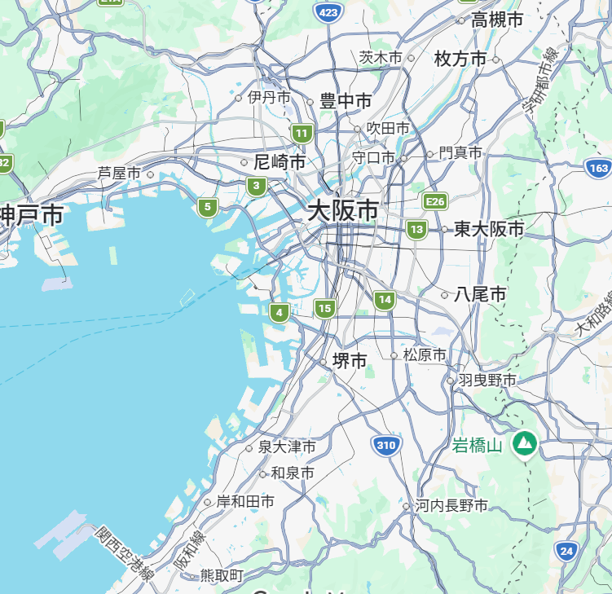
令和７年度 都市緑化を活用した猛暑対策事業
大阪国際空港
ららぽーと和泉

Slide 6
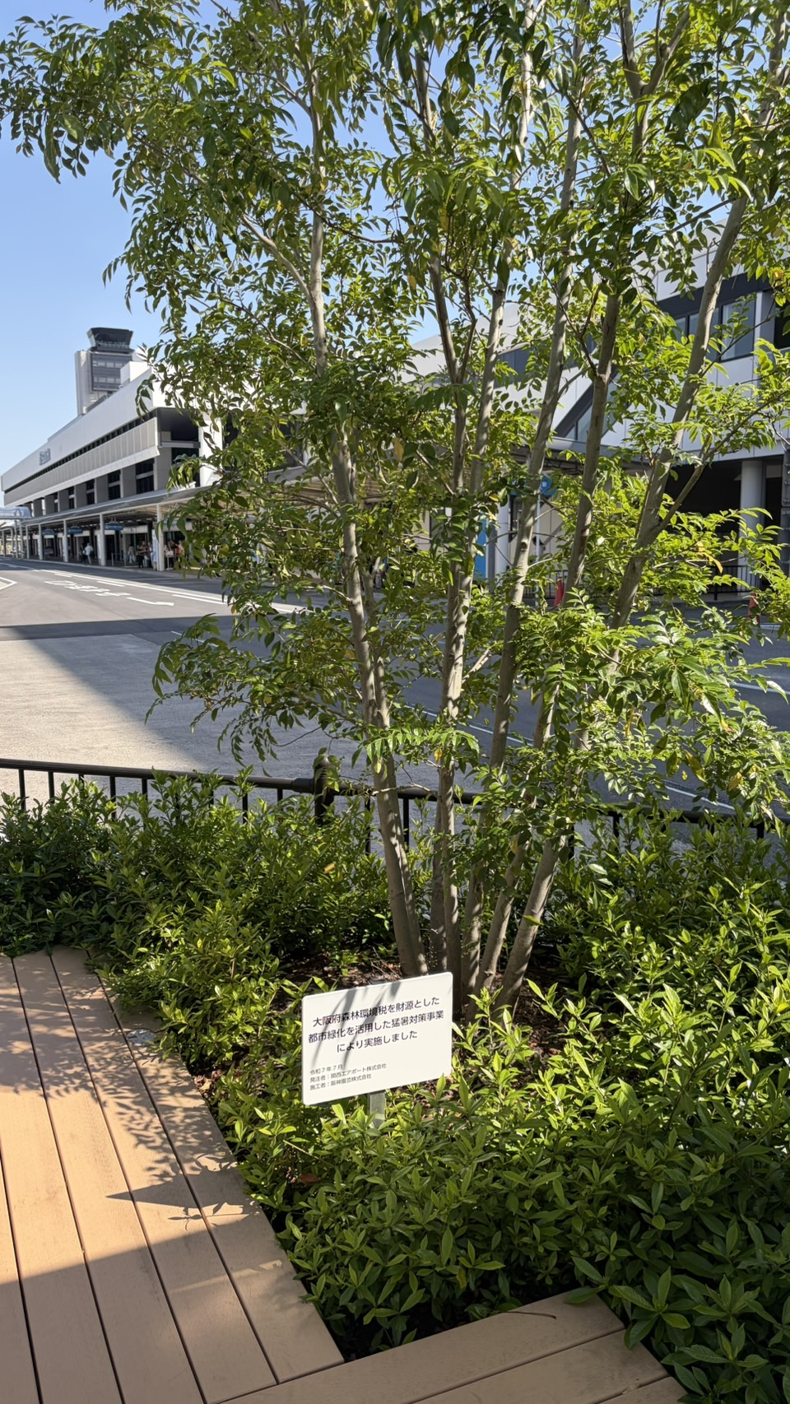
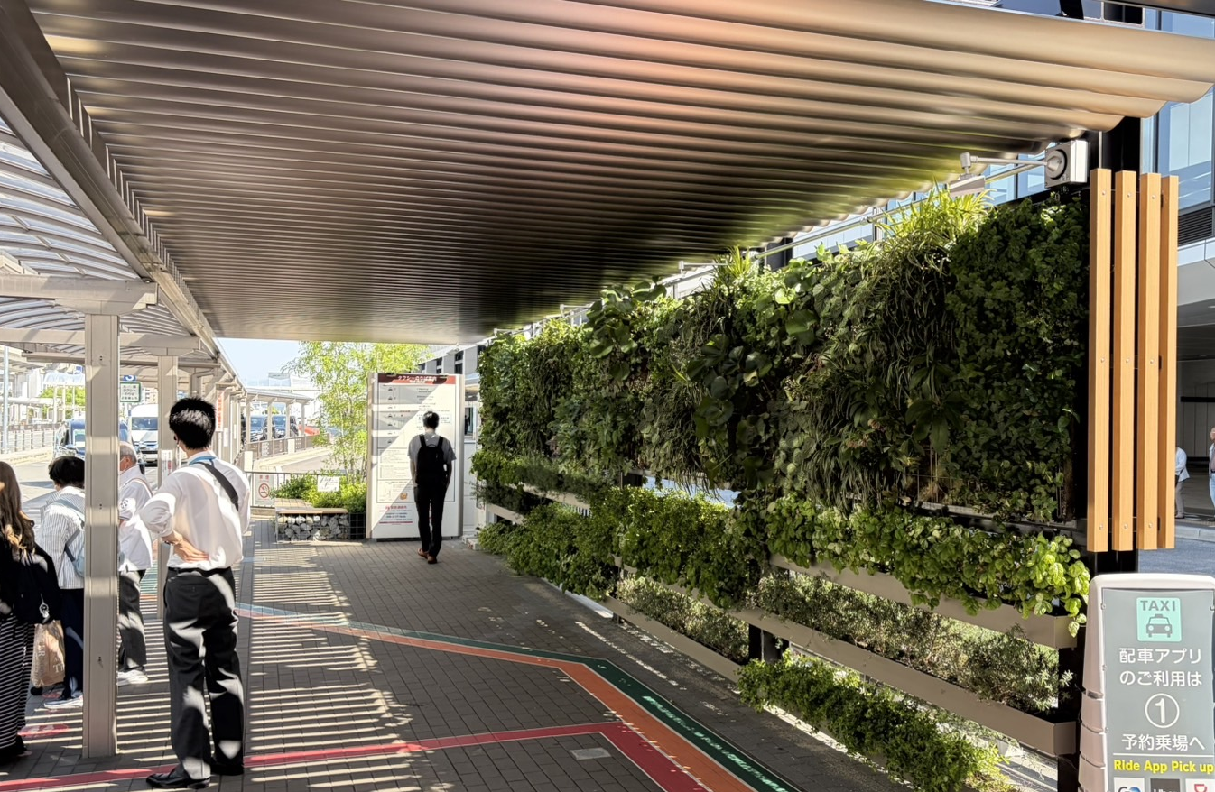
令和７年度 都市緑化を活用した猛暑対策事業
地点名 | 事業者 | 事業費 | 整備内容
大阪国際空港 | 関西エアポート（株） | ４9,8０0千円 | ●緑化 | ・壁面緑化 ・シマトネリコ | 1基（A＝33.1㎡） １本 (h=4.0)
 |  |  | ●暑熱対策 | ・パーゴラ ・保水性ブロック ・暑熱対策ベンチ | 1基（A=51.1㎡） A=20.1㎡ ２基

Slide 7
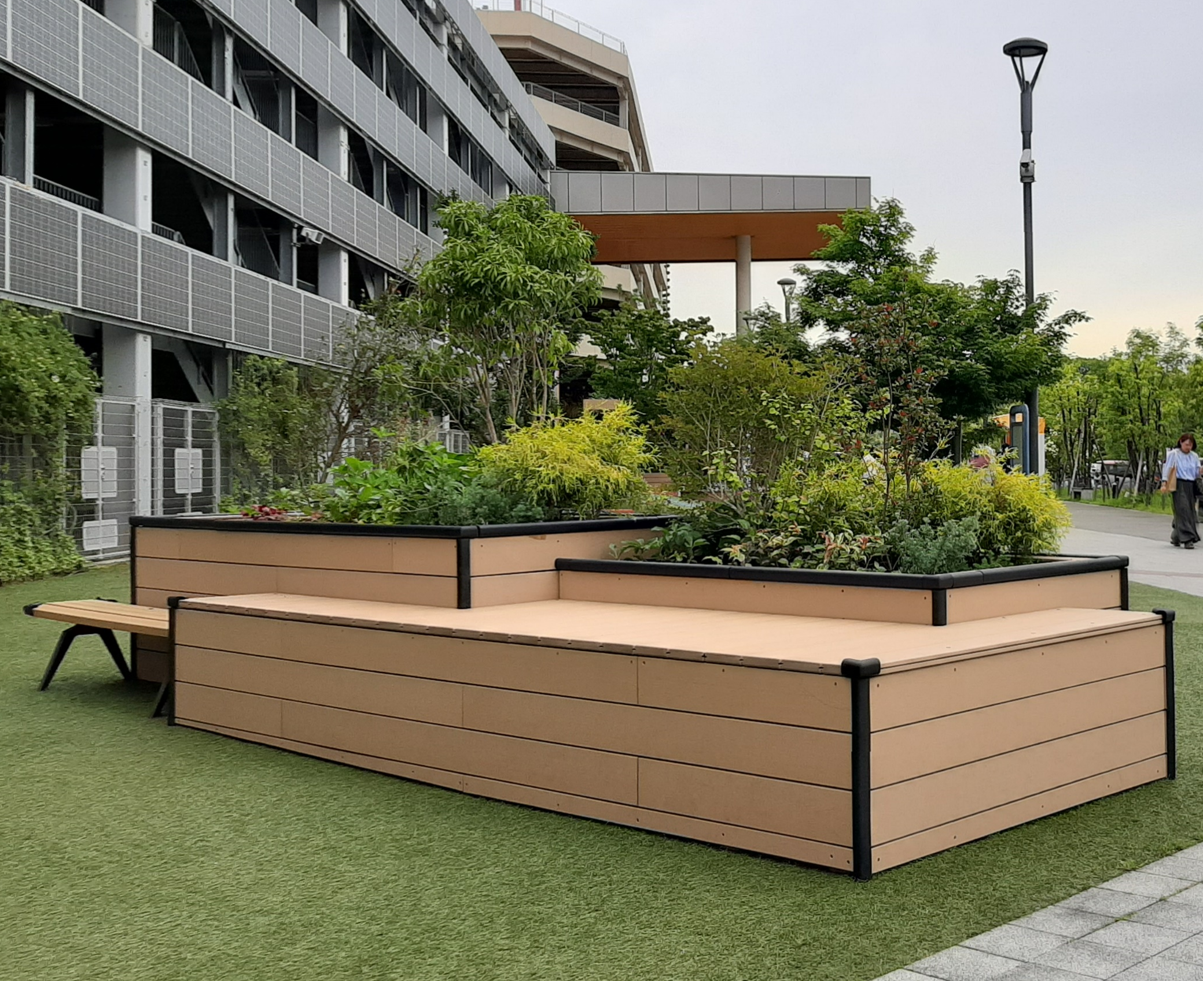
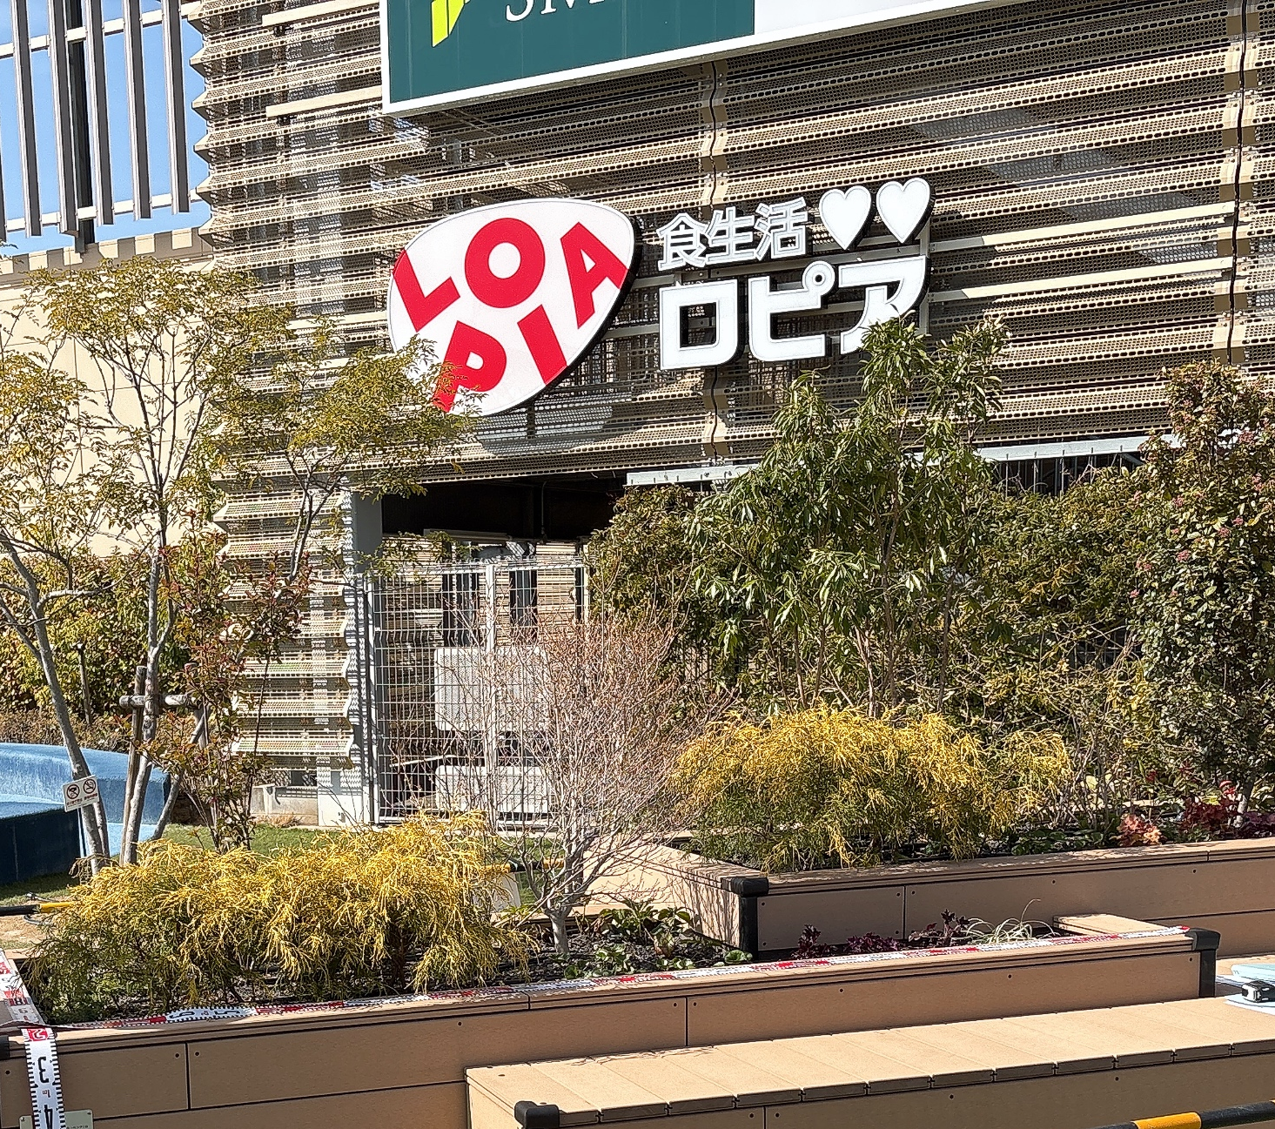
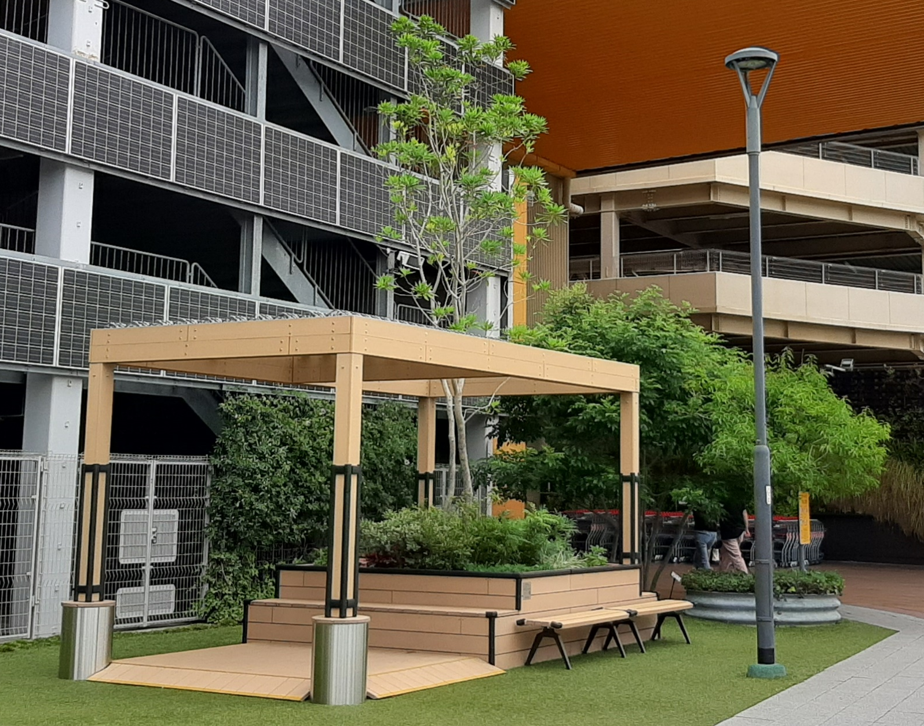
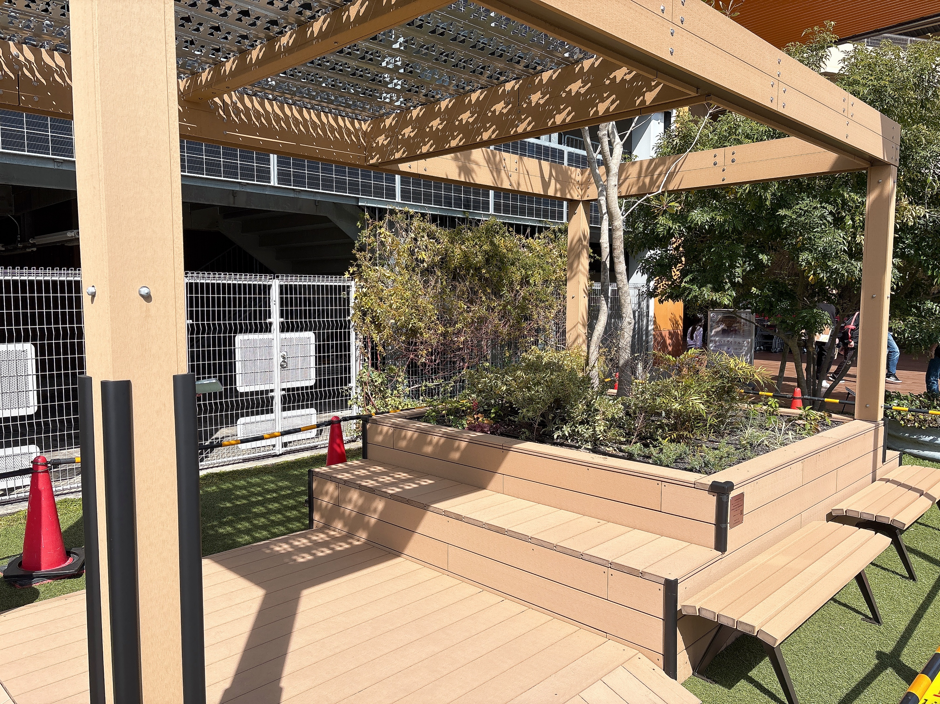
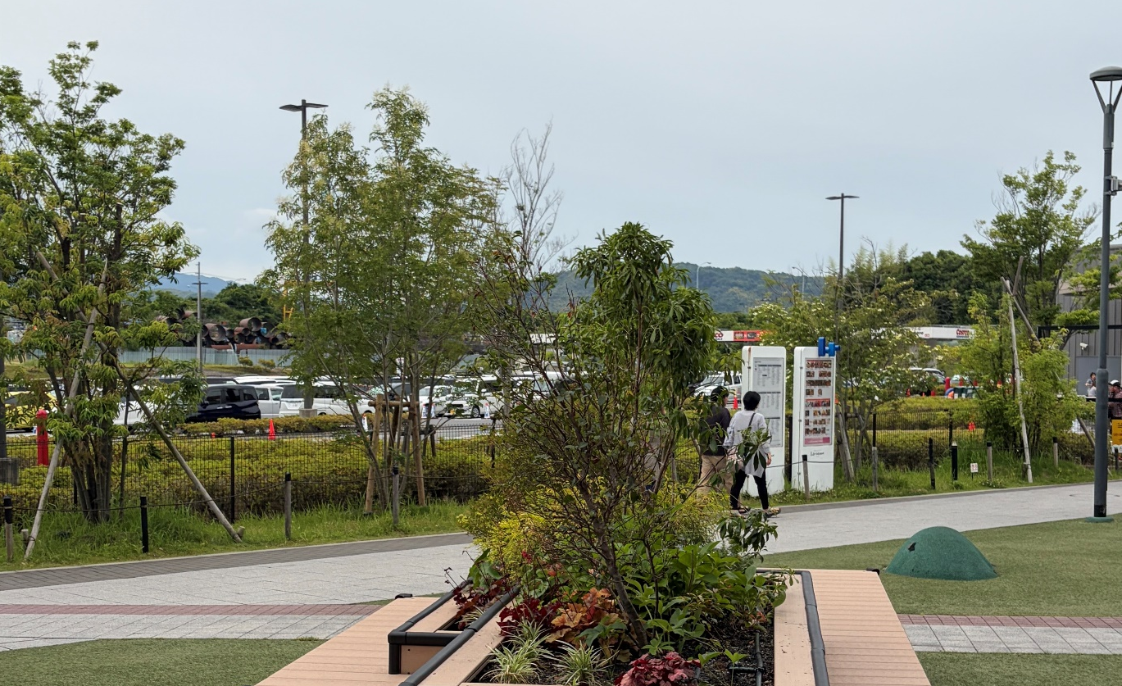
令和７年度 都市緑化を活用した猛暑対策事業
地点名 | 事業者 | 事業費 | 整備内容
ららぽーと和泉 | 三井不動産（株） | 24,649千円 | ●緑化 | ・シマトネリコ ・ヒメユズリハ ・アセビ ・ドウダンツツジ ・ビバーナムティヌス ・ヒメシャリンバイ | ６本 (h=5.0) １本 (h=５.0) １本 (h=1.5) １本 (h=1.0) １本 (h=1.5) １本 (h=1.0)
 |  |  | ●暑熱対策 | ・パーゴラ ・ベンチ ・ウッドデッキ | 1基（A=13.0㎡） ２基 １基
写真差替え予定
写真差替え予定

